Slide 1

ÁMBITOS DE CONVIVENCIA

Slide 2
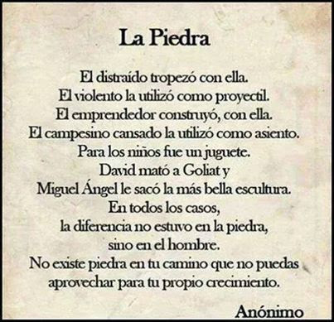

Slide 3




PROYECTO A TI
EDUCACIÓN RESPONSABLE
CÍRCULOS
ALUMNOS MEDIADORES

Slide 4
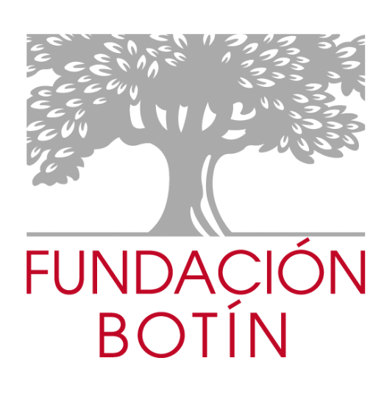

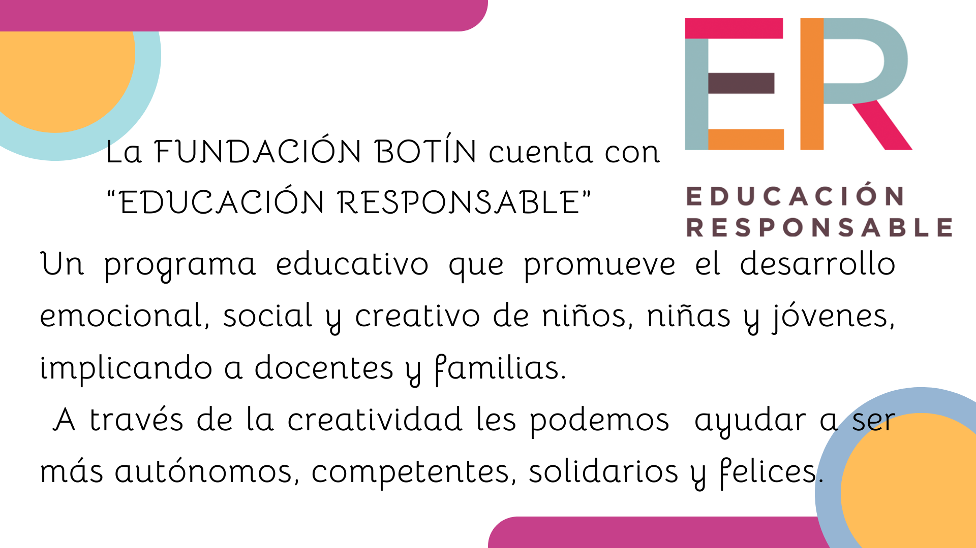
UN PROGRAMA EDUCATIVO
QUE PROMUEVE
EL DESARROLLO:
EMOCIONAL
SOCIAL
CREATIVO
DE NIÑOS, NIÑAS Y JÓVENES
IMPLICANDO A
DOCENTES Y FAMILIAS

Slide 5
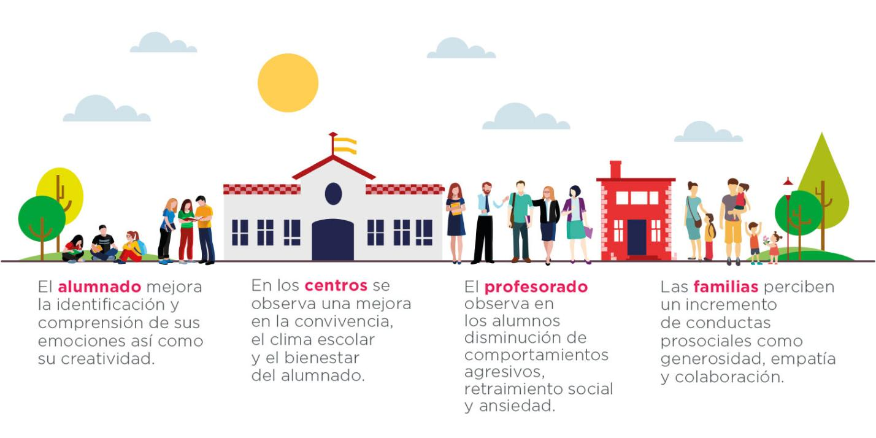
BENEFICIOS DE LA EDUCACIÓN RESPONSABLE
ALUMNADO CENTROS PROFESORADO FAMILIAS
FAVORECE
LA GESTIÓN EMOCIONAL, LA AUTOESTIMA, MOTIVACIÓN Y CREATIVIDAD.
MEJORA
DE LA CONVIVENCIA
Y DEL CLIMA ESCOLAR.
CREA VÍNCULOS ENTRE LA COMUNIDAD EDUCATIVA.
RECONECTA
CON NUESTRA PROFESIÓN
CUIDANDO
EL BIENESTAR PERSONAL
CRECEN
CONDUCTAS PROSOCIALES, GENEROSIDAD,
EMPATÍA,
COLABORACIÓN.

Slide 6
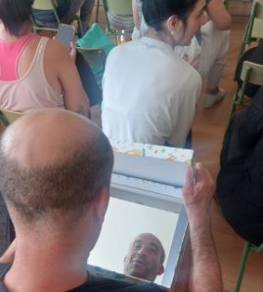
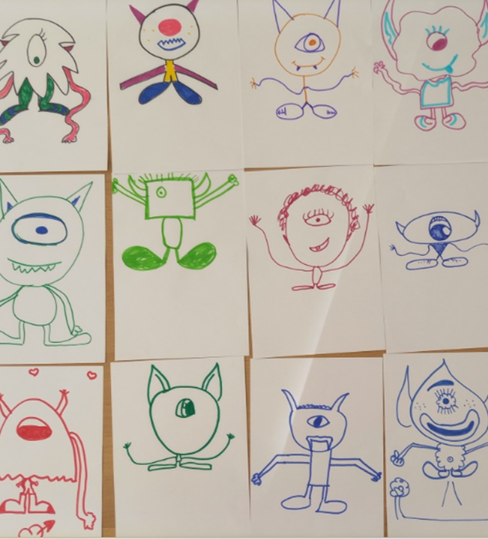
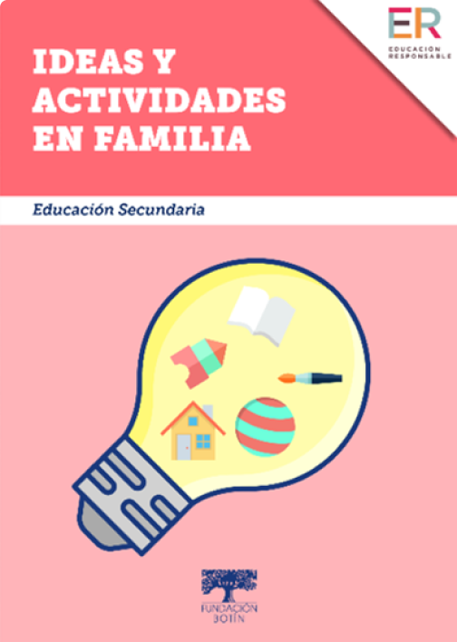
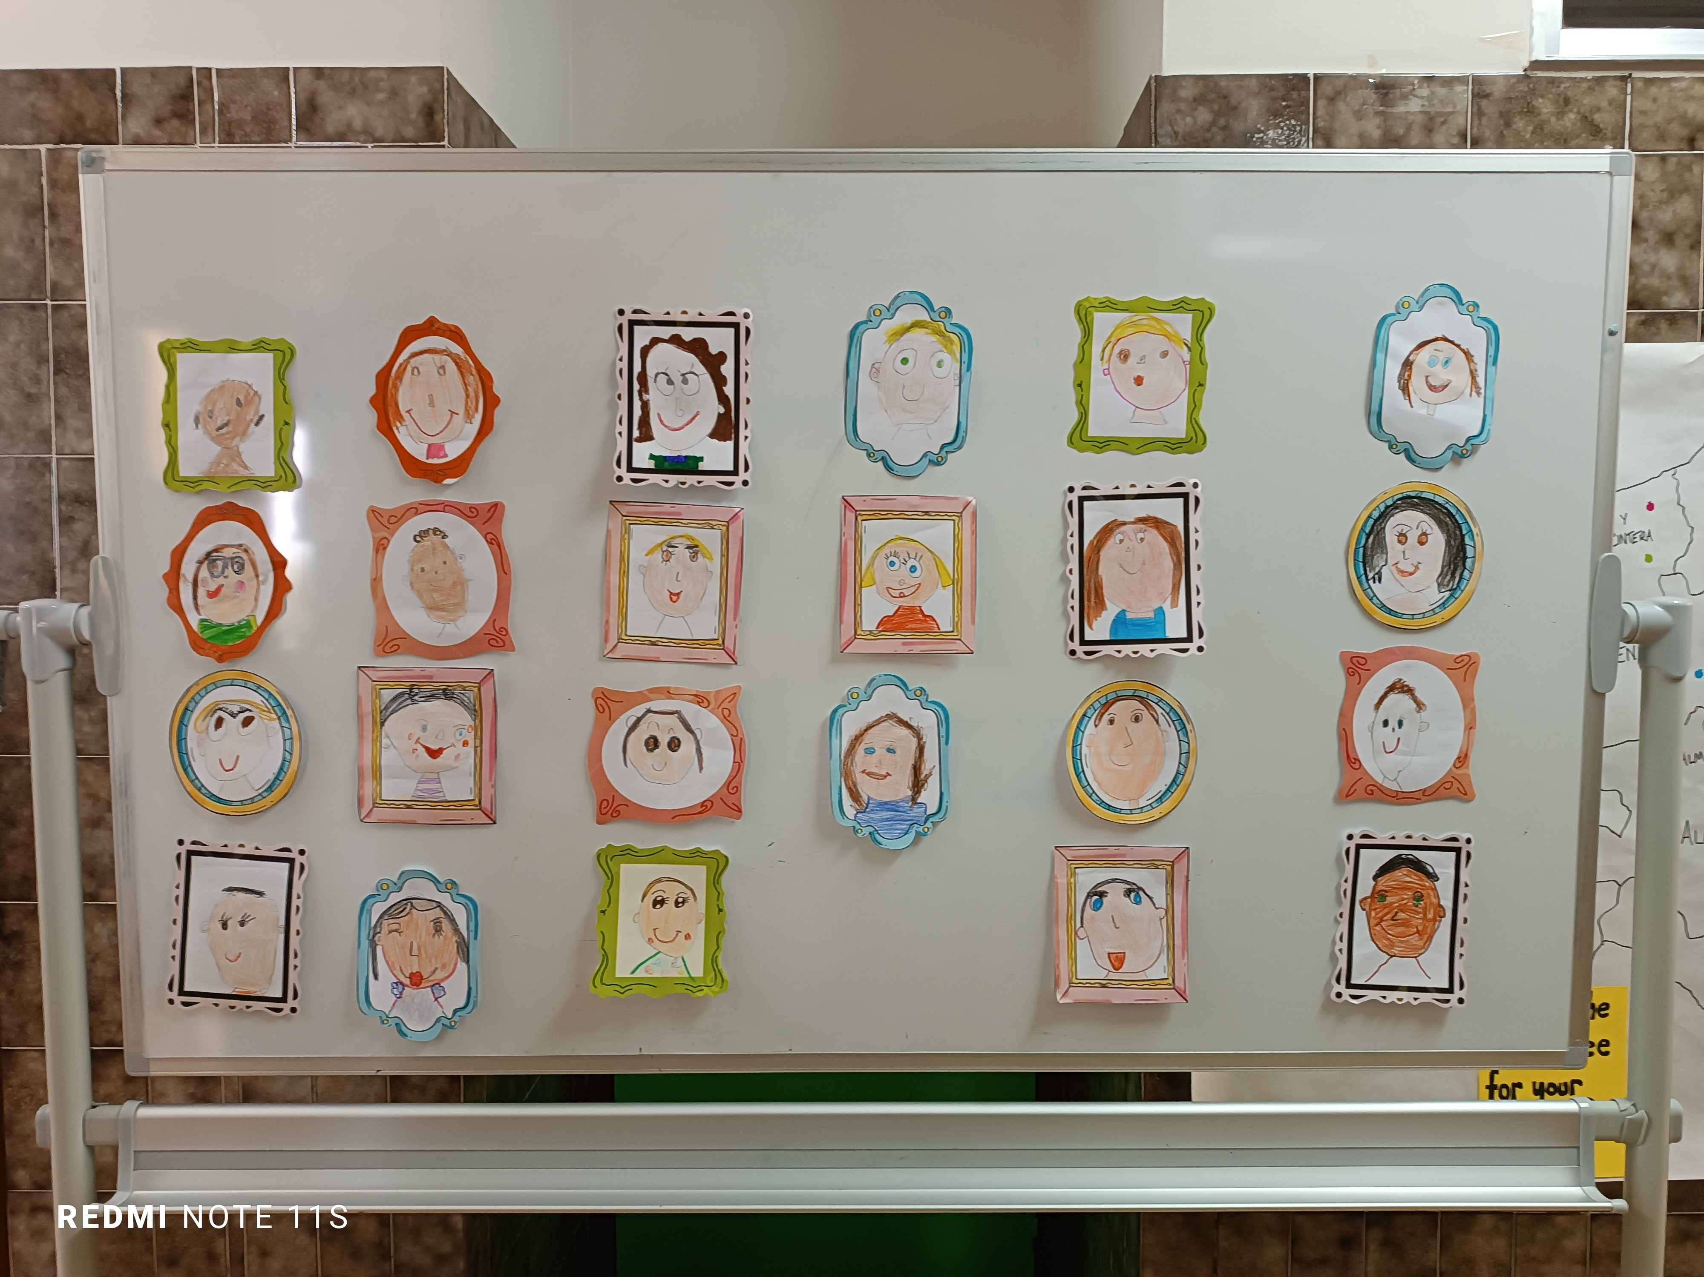
ACTIVIDADES CON FAMILIAS

Slide 7
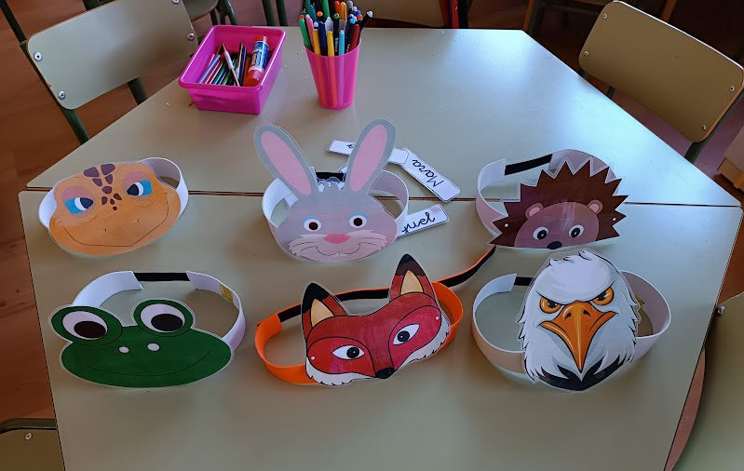
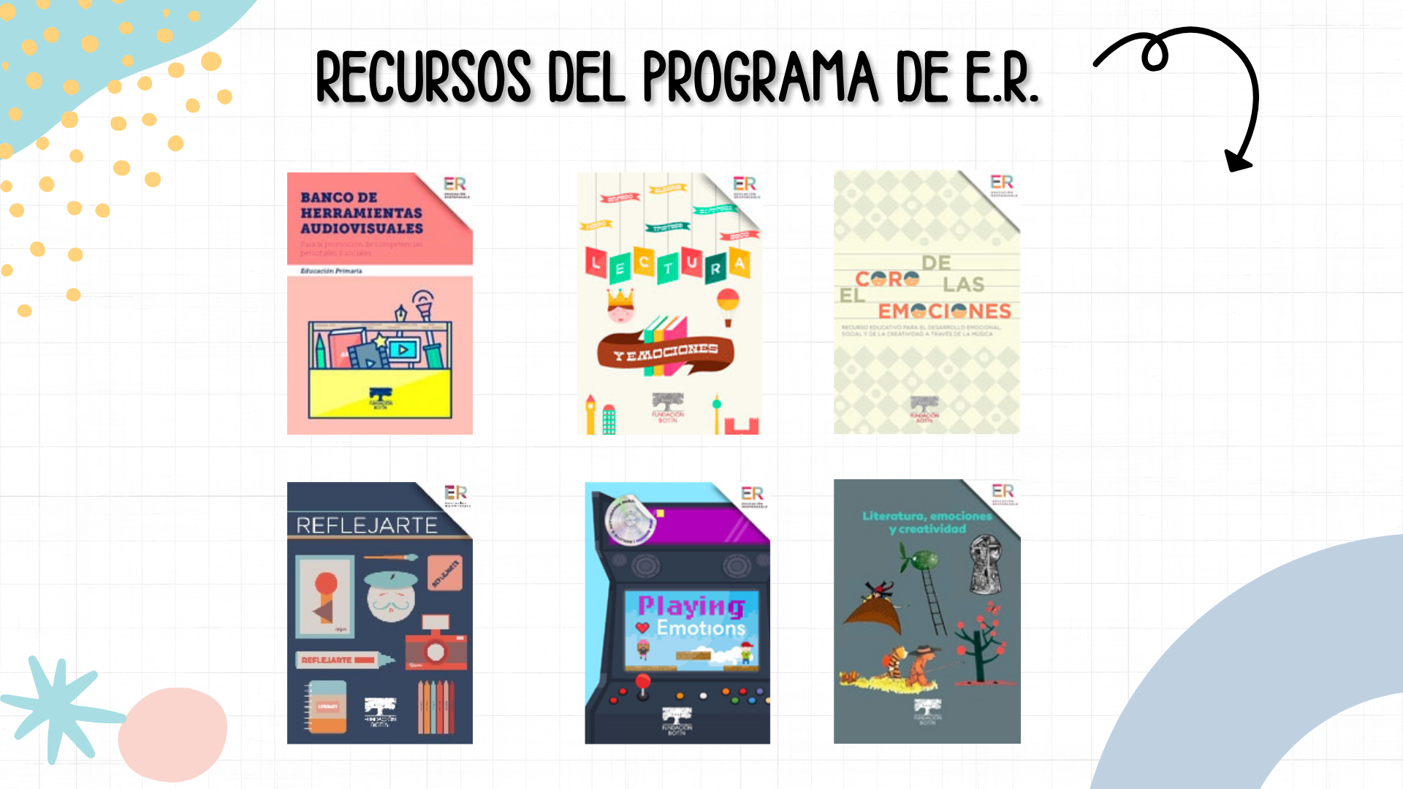
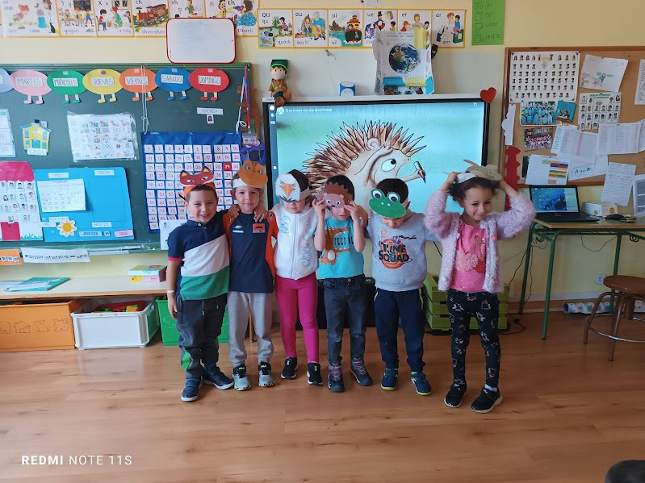
ACTIVIDADES DE CENTRO - ASERTIVIDAD

Slide 8
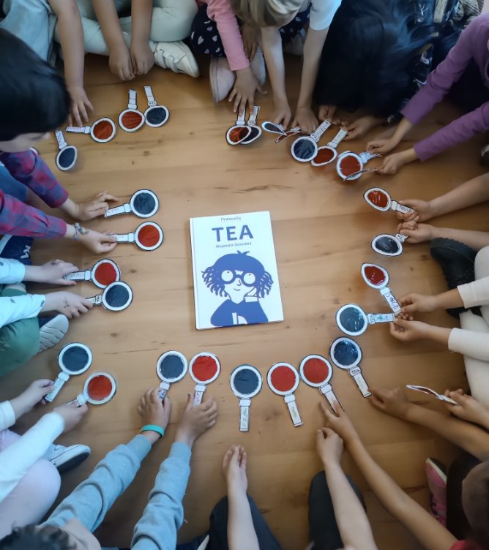
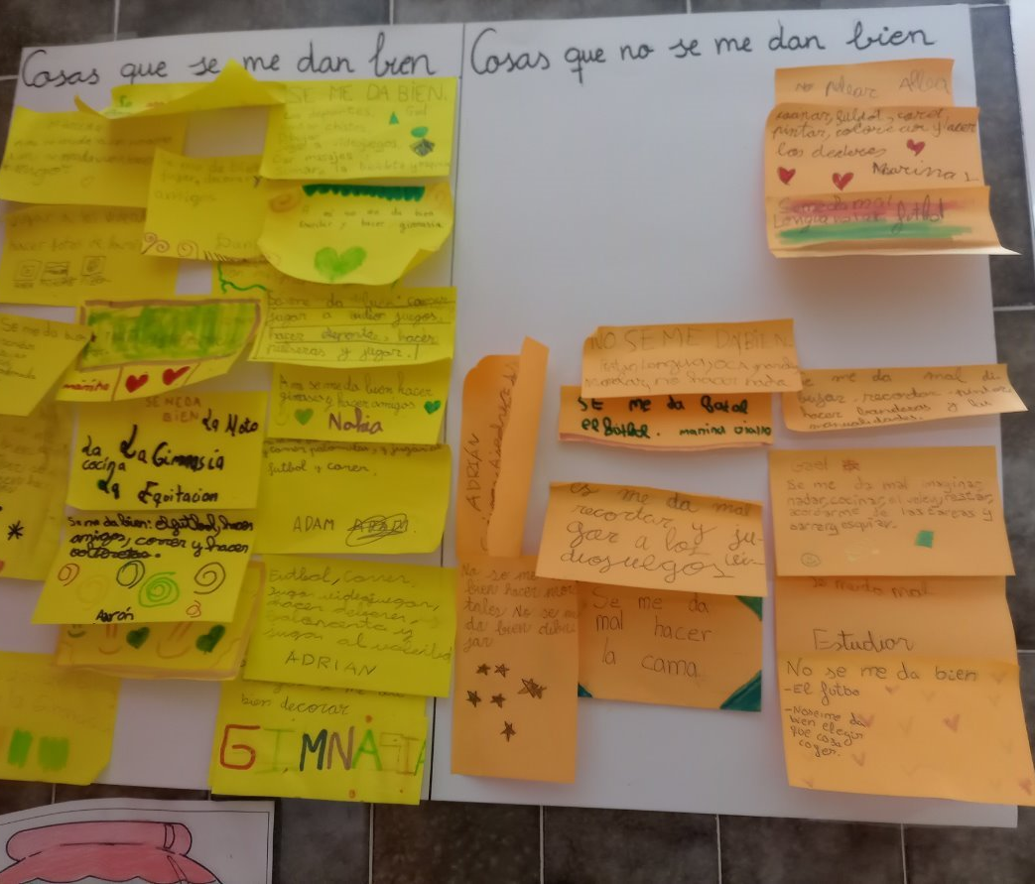
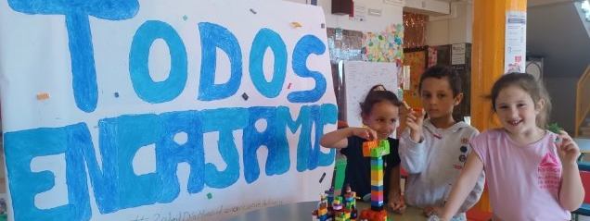
ACTIVIDADES DE CENTRO - INCLUSIÓN

Slide 9
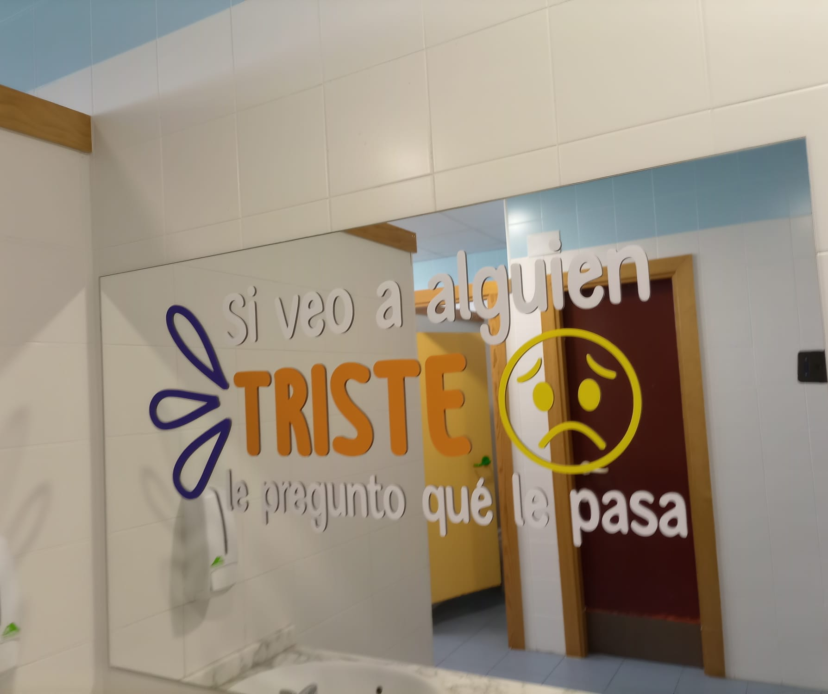
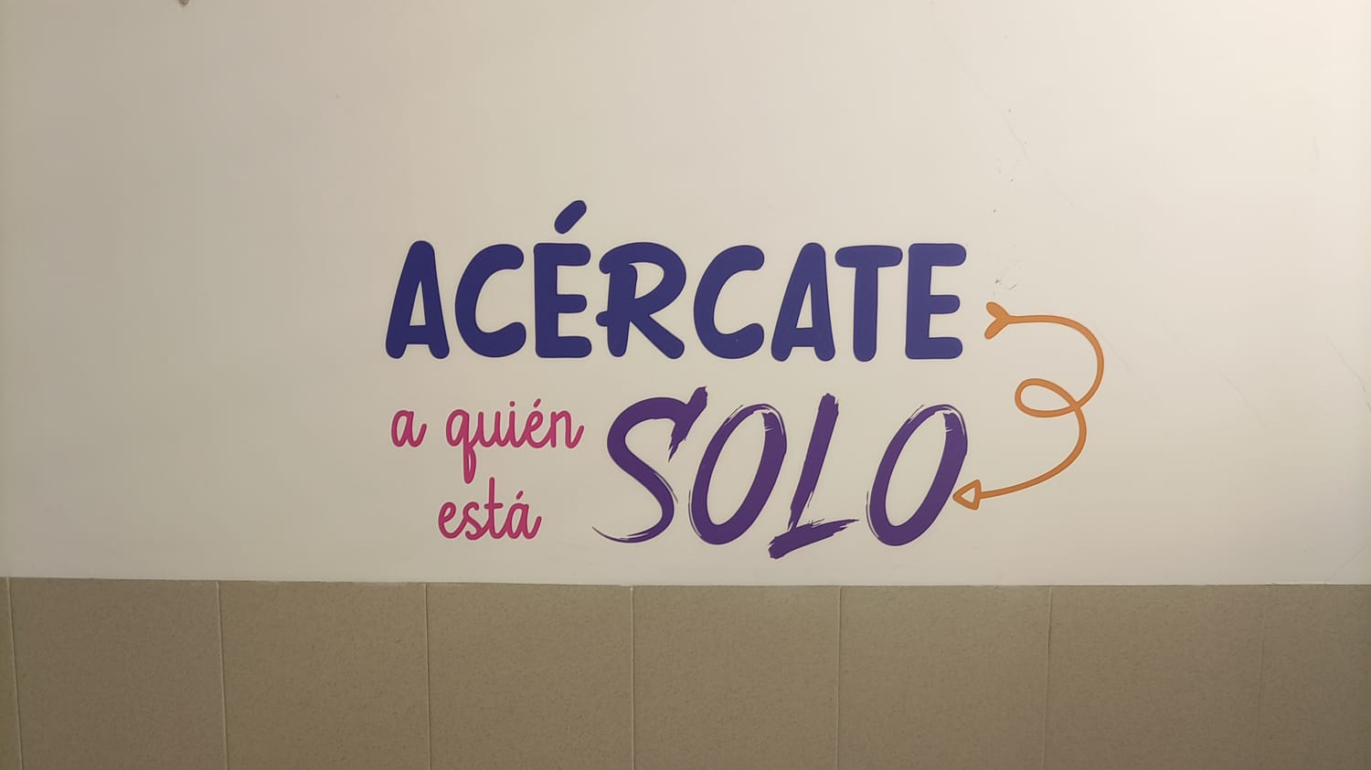
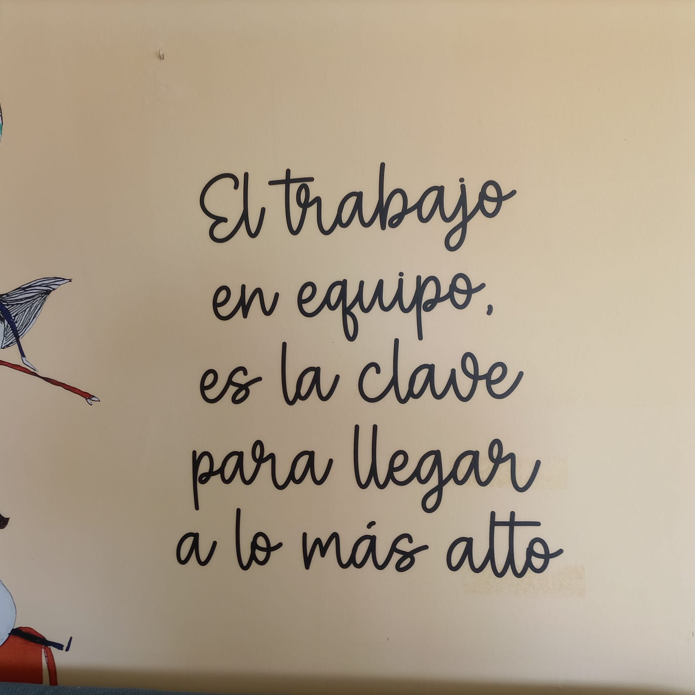
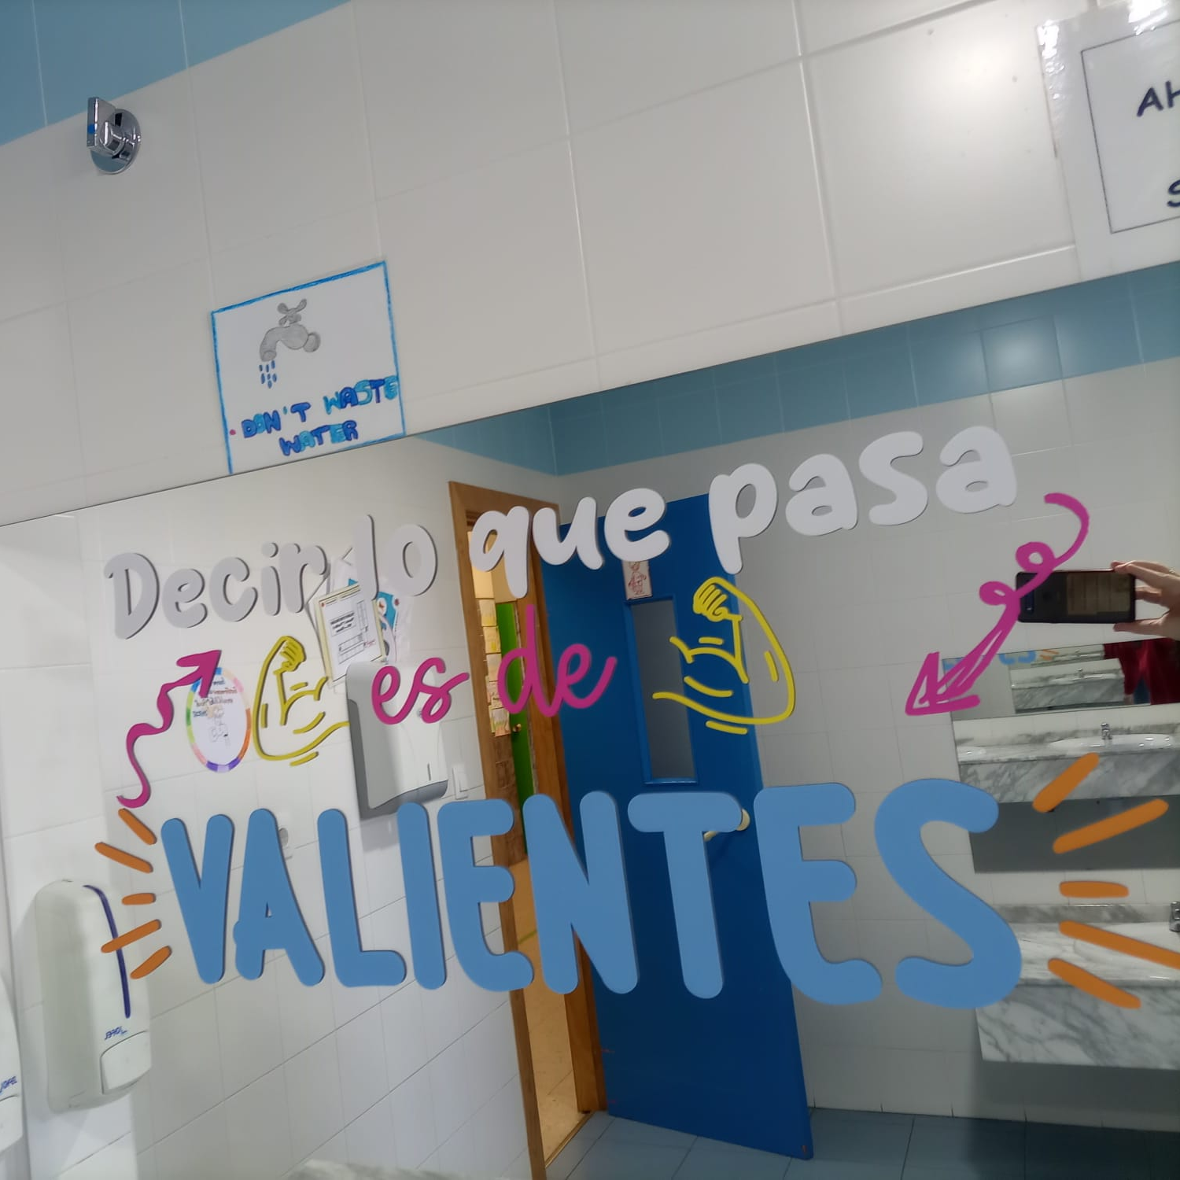
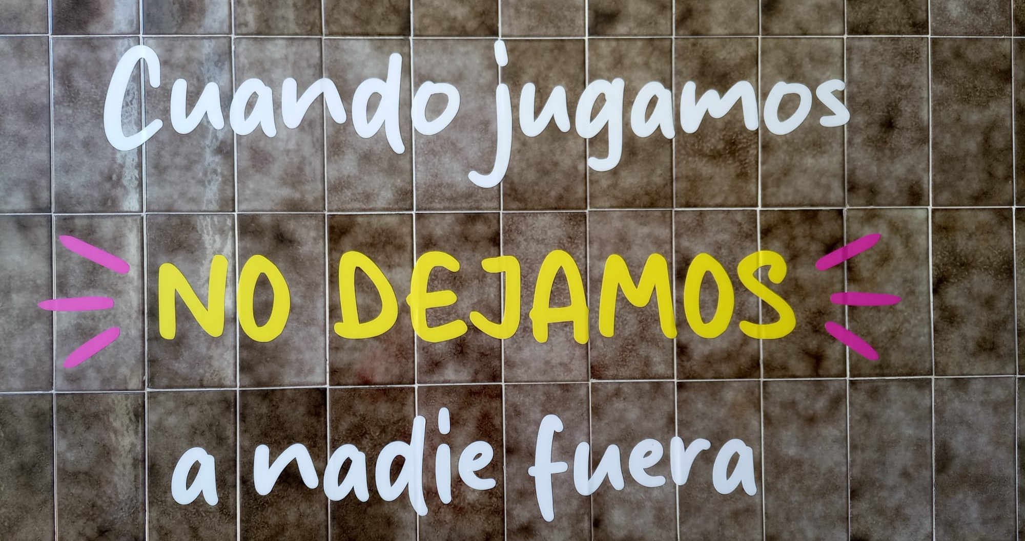
FRASES MOTIVADORAS

Slide 10

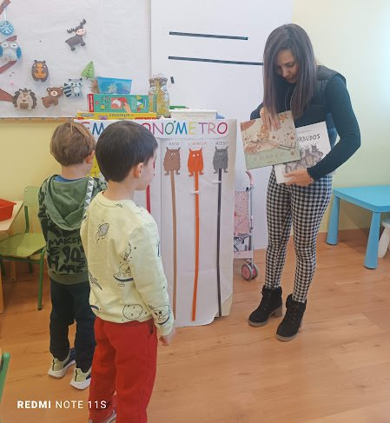




IDENTIFICAMOS EMOCIONES
EMOCIONÓMETRO

Slide 11
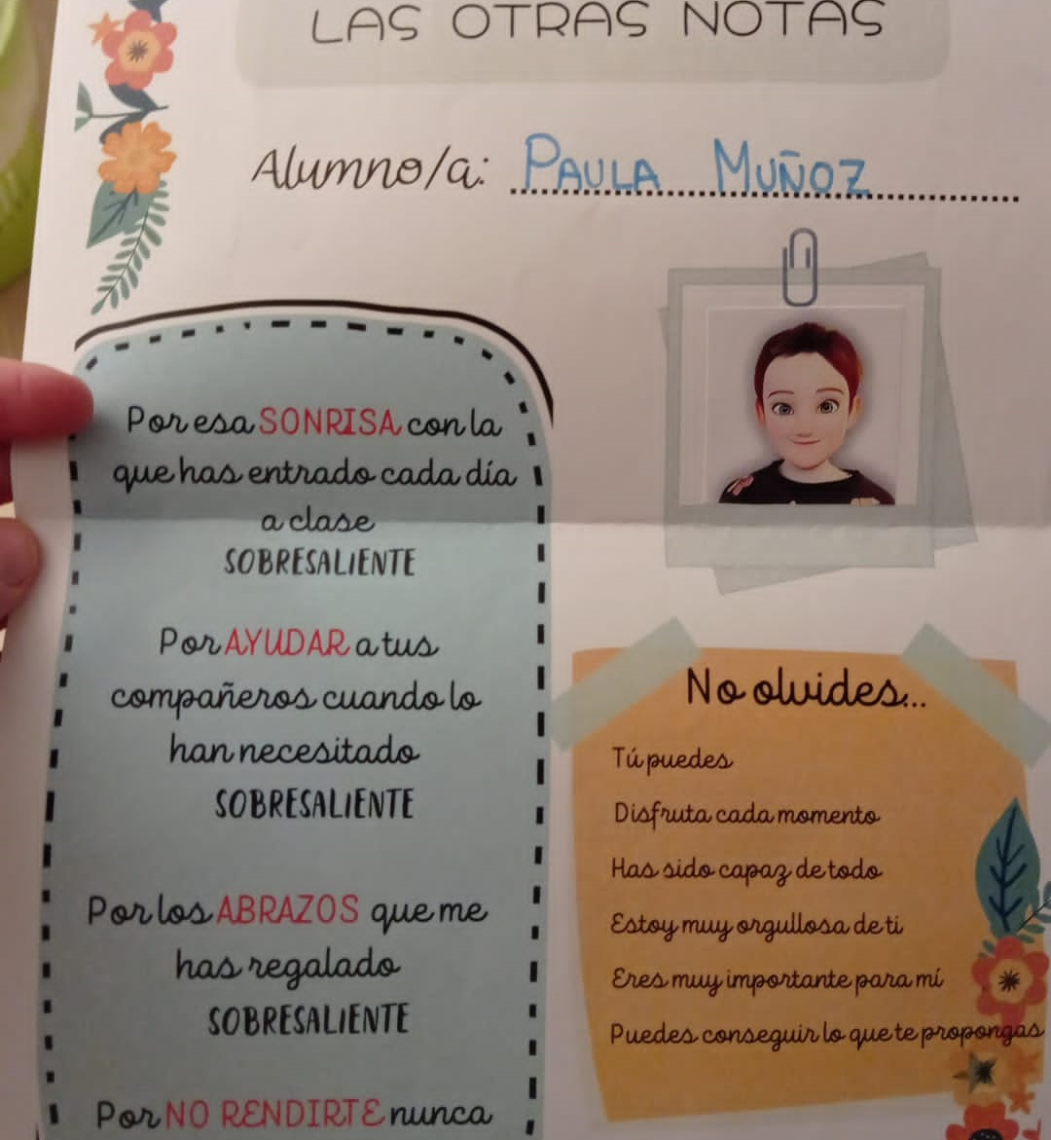
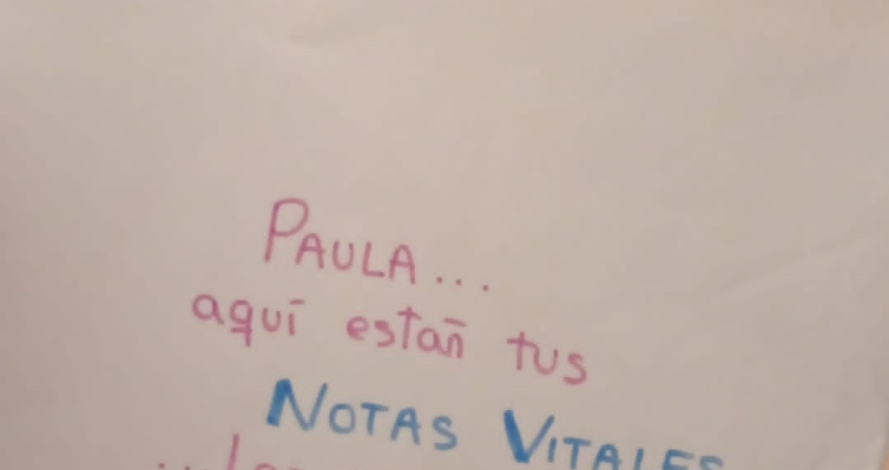
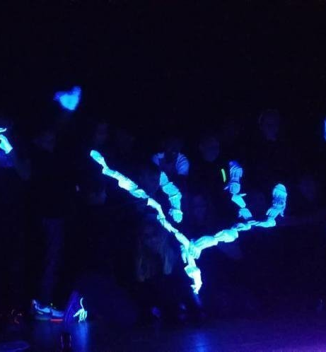
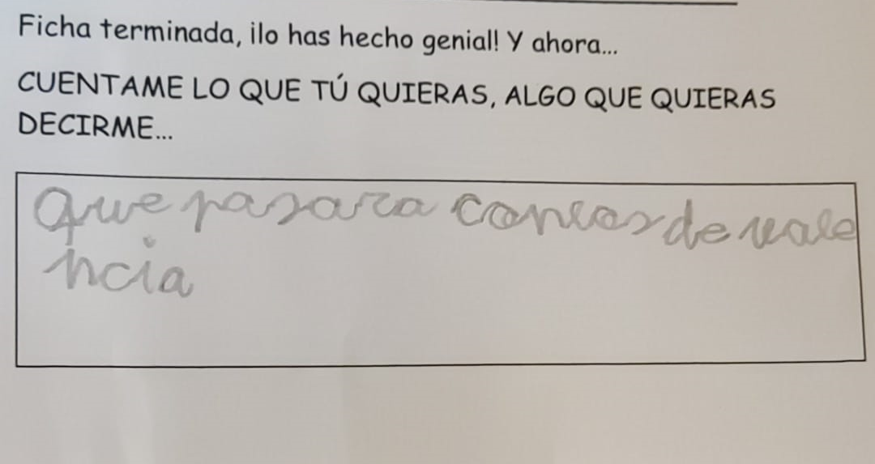
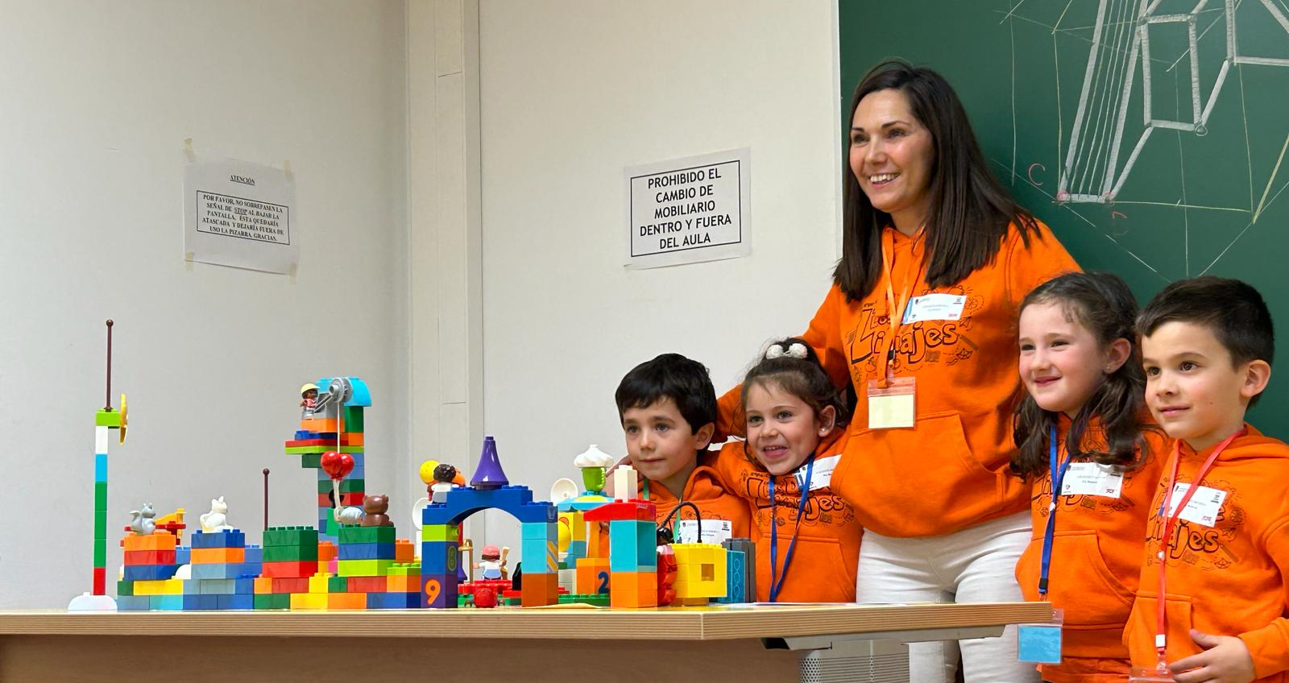
TRABAJO EN EQUIPO
CREATIVIDAD

Slide 12


PROYECTO A TI
ATENCIÓN TUTORIAL INDIVIDUALIZADA
NECESIDADES SOCIALES, FAMILIARES, PERSONALES Y EMOCIONALES
DESTINATARIOS
Desmotivación escolar y /o dificultades de aprendizaje
Dificultades de integración escolar
Problemas personales o académicos
Riesgo de abandono escolar temprano
Problemas de comportamiento

Slide 13
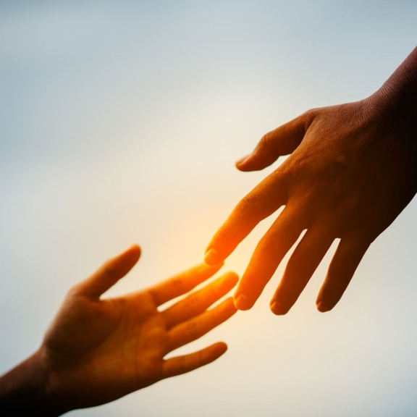
PROYECTO A TI
FORMADO POR
EQUIPO DE ORIENTACIÓN
EQUIPO DIRECTIVO
COORDINADORA DE CONVIVENCIA
PROFESORADO DEL CENTRO
FUNCIONES DE LOS TUTORES DEL PROGRAMA
ESTABLECER UNA RELACIÓN DE CONFIANZA
HACER UN SEGUIMIENTO INDIVIDUAL
MANTENERSE INFORMADO DE LA SITUACIÓN ACADÉMICA, PERSONAL Y FAMILIAR
CONTACTAR CON LA FAMILIA PERIÓDICAMENTE
COORDINARSE CON EL EQUIPO DOCENTE

Slide 14
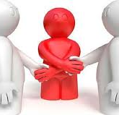
ALUMNOS MEDIADORES
INICIACIÓN 4
PRÁCTICAS 5
TUTORIZACIÓN 6

Slide 15
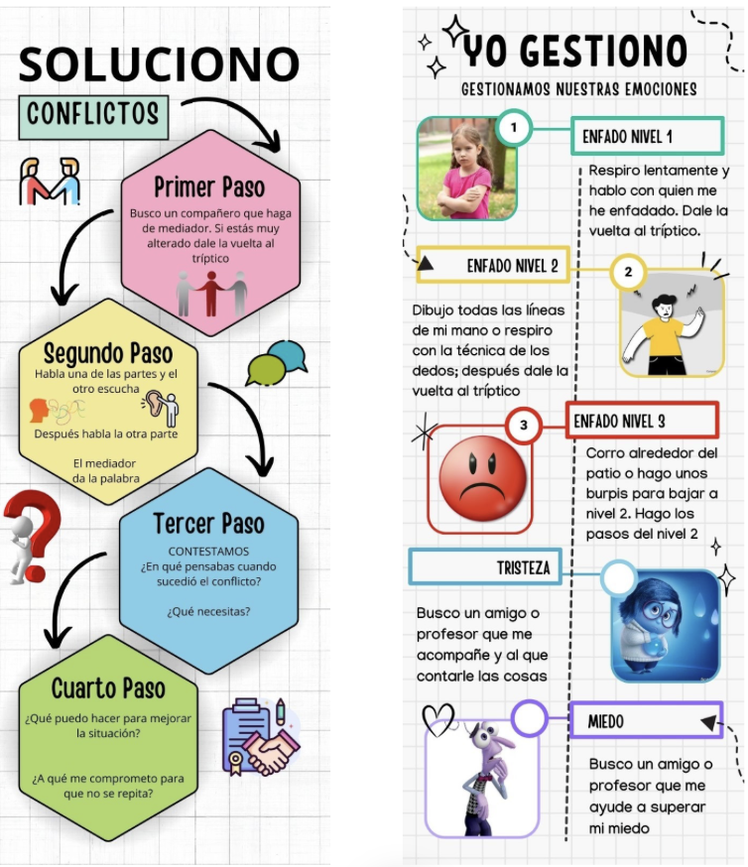
ALUMNOS MEDIADORES

Slide 16
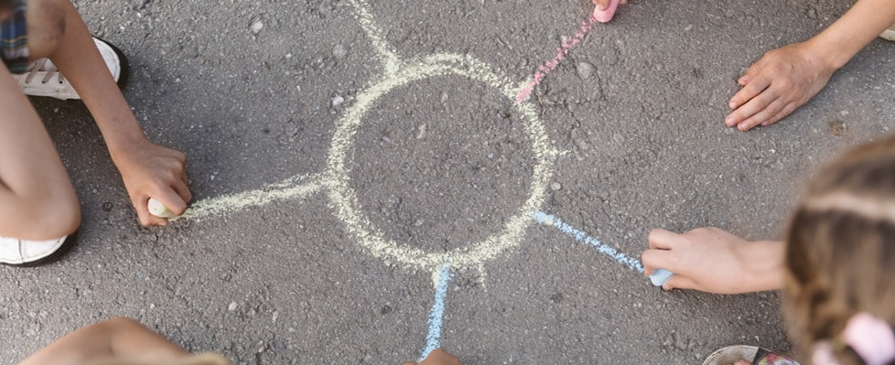
CÍRCULOS
Práctica restaurativa que promueve el diálogo, utilizado en la resolución y la prevención de conflictos.
Requiere una preparación en cuanto al objetivo que se persigue alcanzar con el círculo, las preguntas a realizar y la predisposición al diálogo por parte de los participantes.
Nos ponemos en círculo
Hay un objeto
Escucha activa

Slide 17
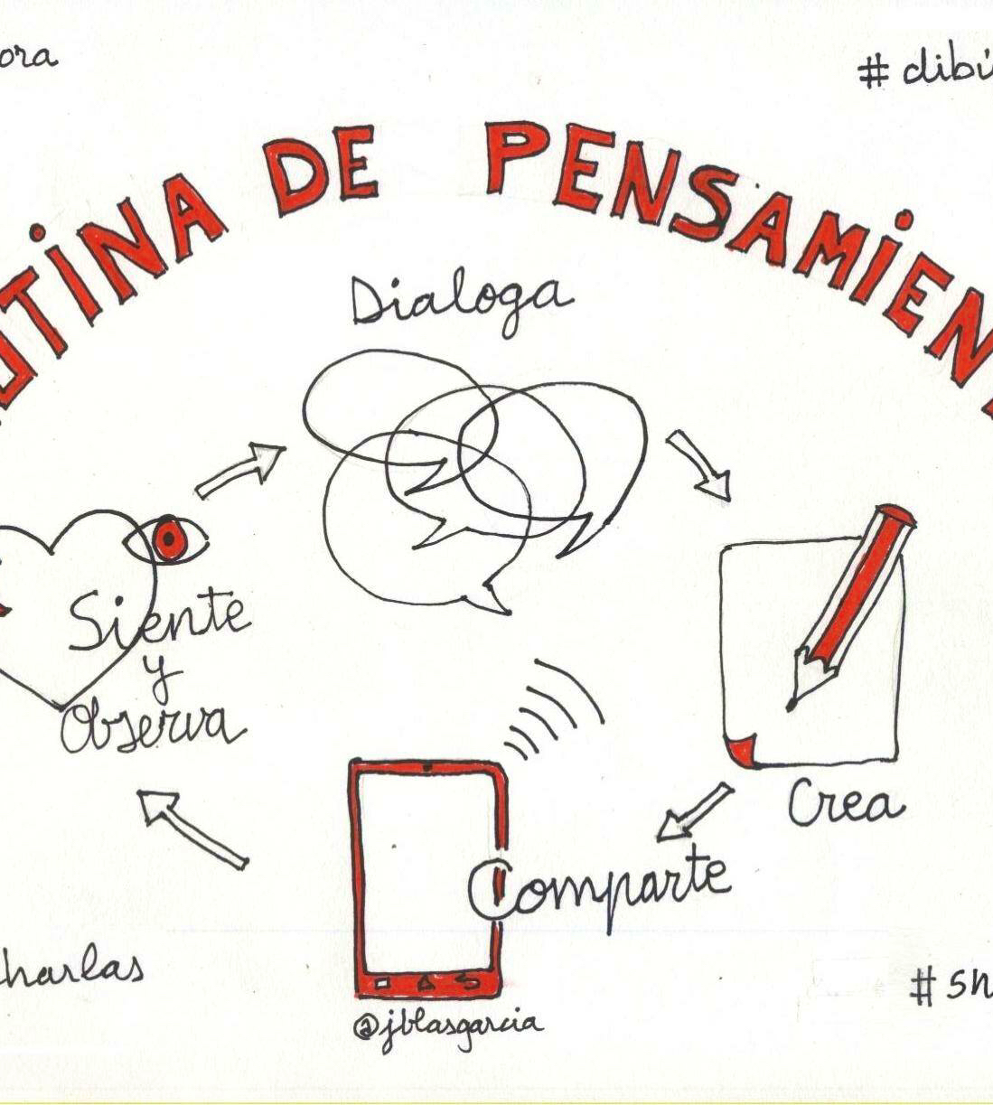
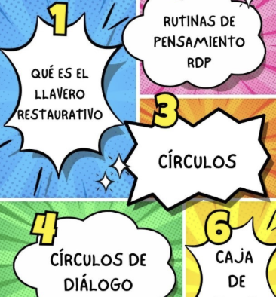
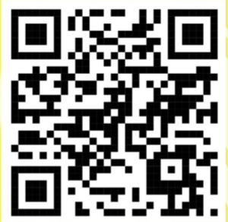
CÍRCULOS
COMO RUTINA
PREVENCIÓN DE CONFLICTOS (BITS)
RESTAURACION DE RELACIONES DAÑADAS

Slide 18
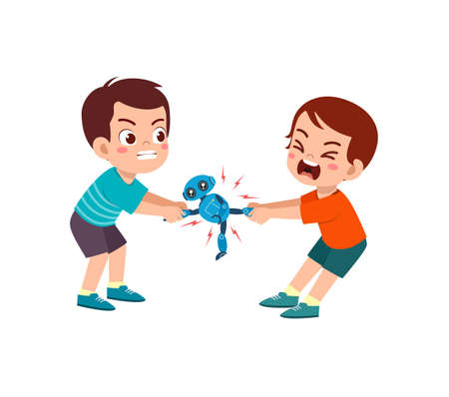
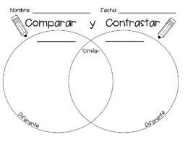
LAS AMISTADES NO SE POSEEN
¿Se pueden poseer las personas como si fueran un juguete?
¿Qué opinas sobre que una persona sea propiedad de otra?
¿Cómo te sentirías si pertenecieses a otra persona y no tuvieras poder de decisión?
Imagina que estás con una amiga/o y te dice lo que tienes que hacer o jugar ¿crees que eso es amistad?
¿Cómo crees que debemos actuar cuando un amigo no quiere hacer lo mismo que tú?¿Tiene que hacer lo que nosotros digamos?

Slide 19
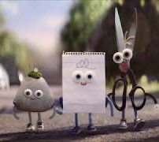
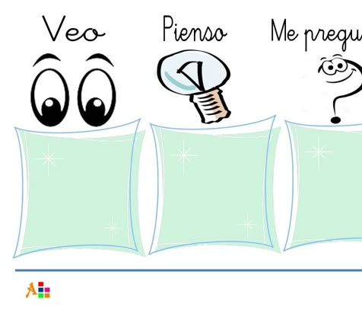
RESPETO
¿Qué pensáis que pasa por la mente de las tijeras que pegan al papel?
¿Qué pasa por la mente de quienes ven y no dicen nada?
¿Cómo os sentiríais si fueseis papel?
¿Quién se ha sentido o sabe de alguien que fuese papel?
¿Qué te gustaría que hiciesen los que lo ven?
DINÁMICA LA BARRERA
¿Qué te llevas?¿qué has aprendido?

Slide 20
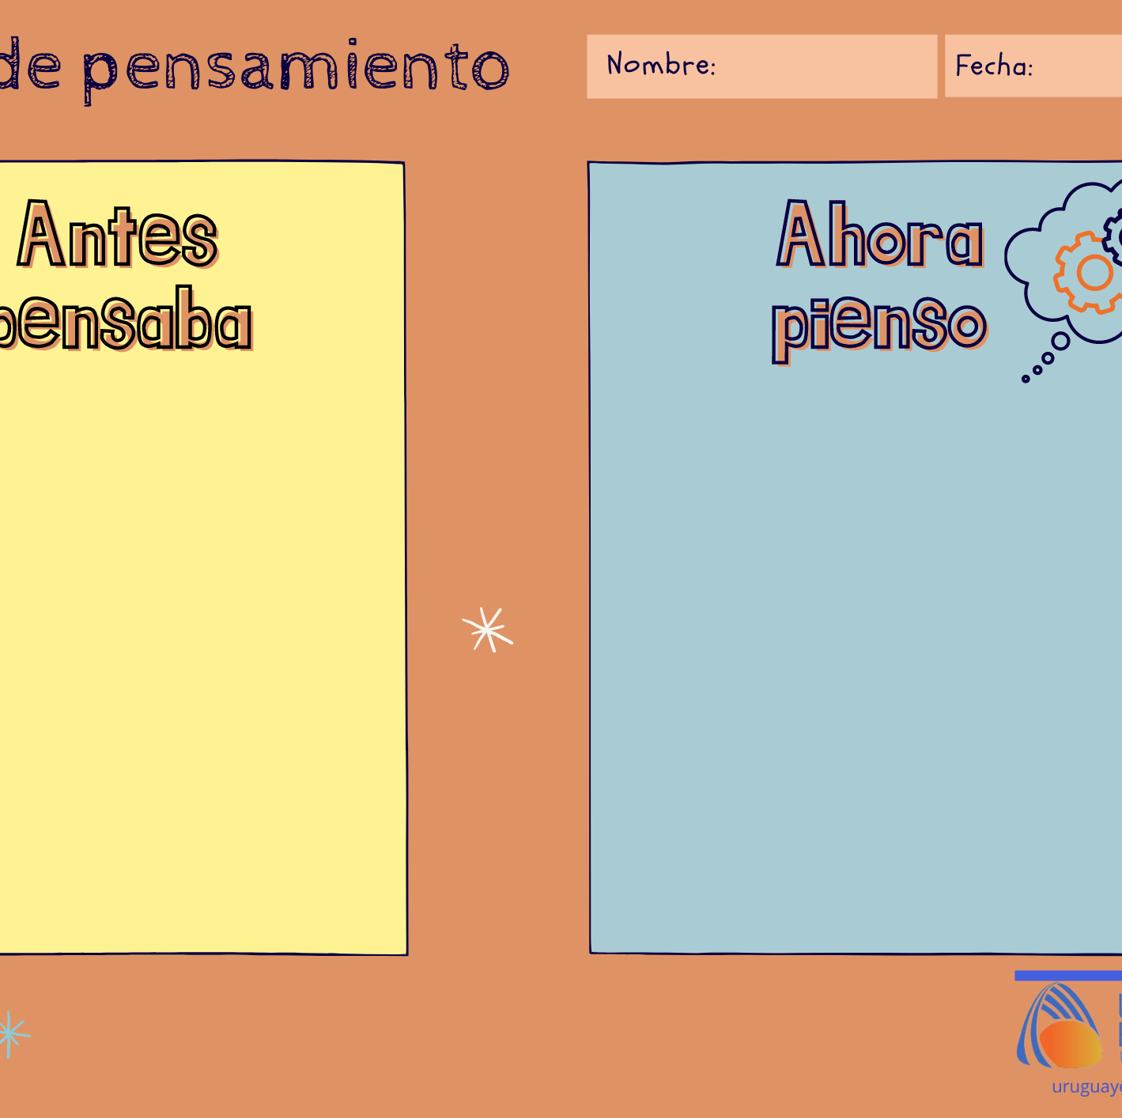
DERECHOS INFANCIA
ANTES PENSABA
¿Qué derechos crees que tienes?
TRABAJO DE CÍRCULO
¿Piensas que todos los niños del mundo tienen esos derechos?
LEEMOS LOS DERECHOS DEL NIÑO UNO A UNO
¿Crees que se cumplen todos los derechos en el patio o en el colegio?
¿Qué puedes hacer tú para asegurar que se cumplen?
AHORA PIENSO

Slide 21

PAZ
PAZ
PAZ
QUÉ TENGO
MI REALIDAD
QUÉ ME COMPROMETO
PLAN DE TRABAJO
QUÉ QUIERO
QUÉ ES PARA MÍ
CASA
CASA
CASA
CLASE
CLASE
CLASE
PATIO
PATIO
PATIO

Slide 22
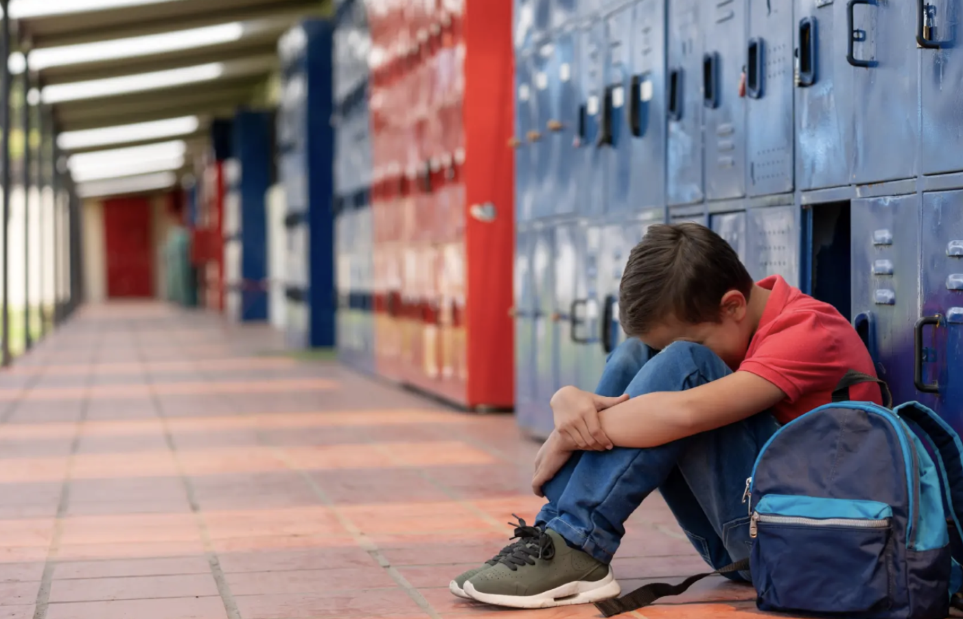

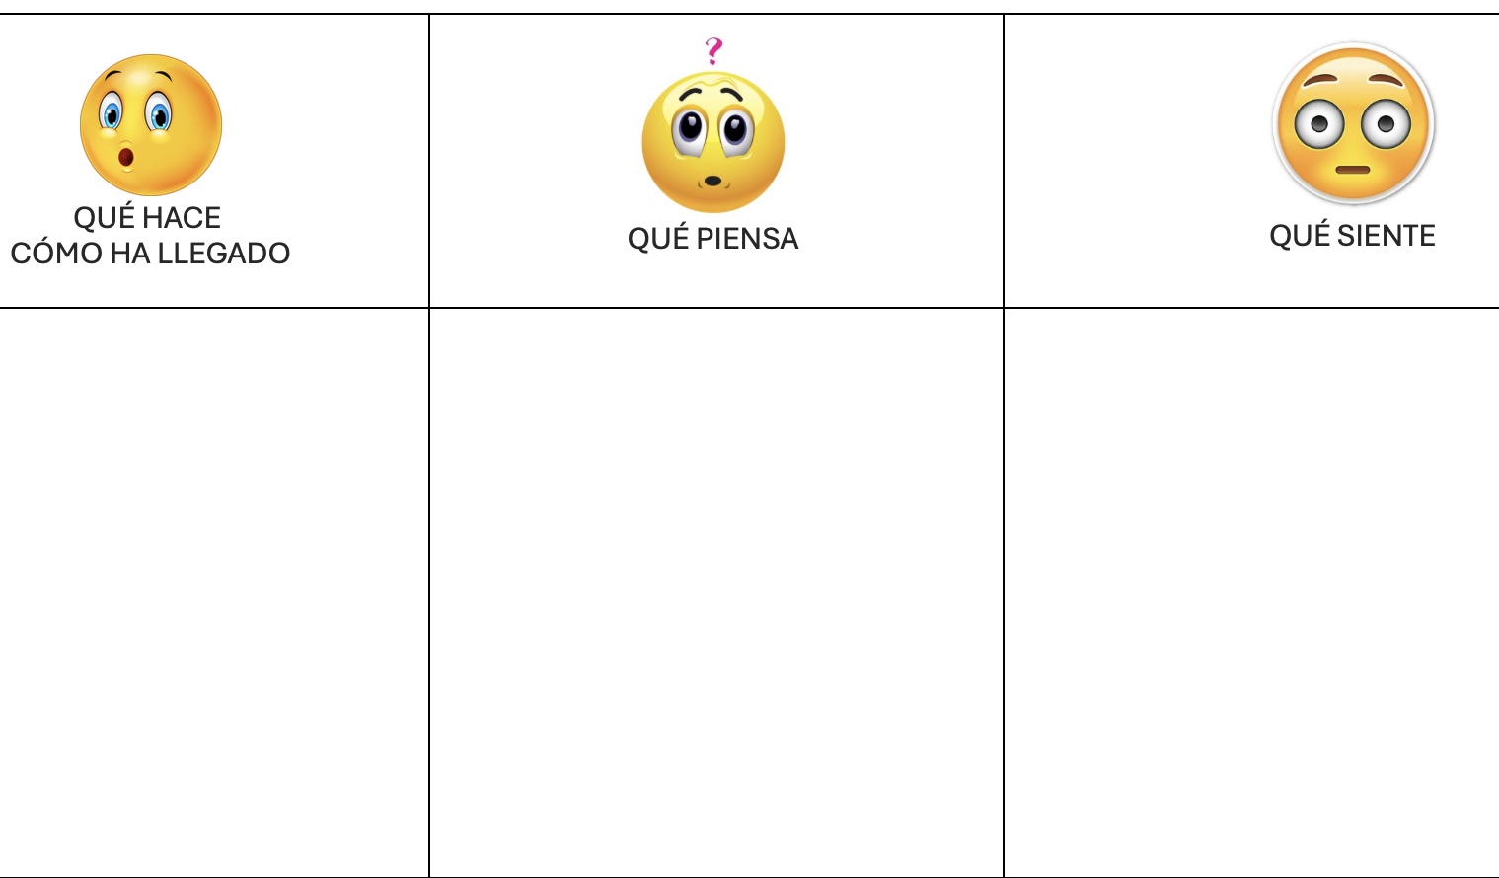
SOLEDAD

Slide 23
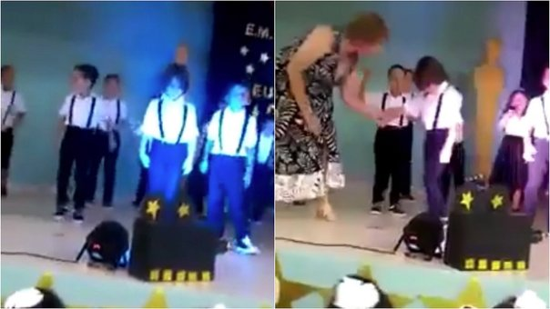
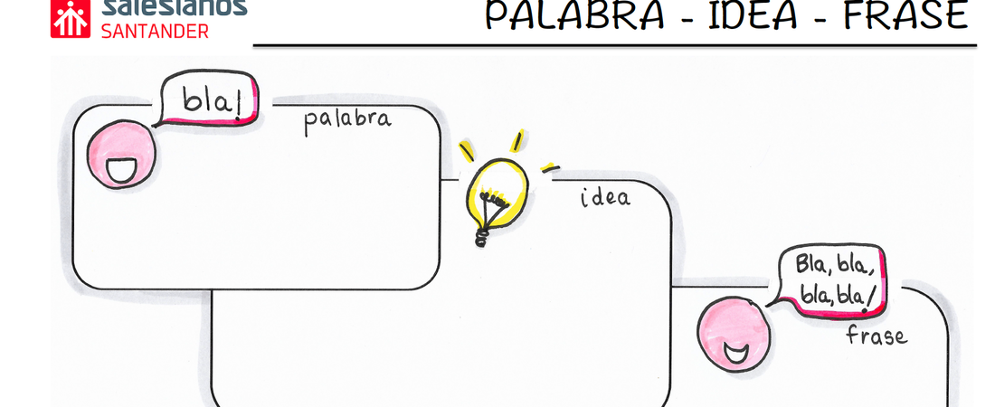
SOLEDAD
¿Alguna vez os habéis sentido solos?
¿Se puede estar solo rodeado de gente?
¿Alguna vez has buscado estar solo?
¿Es la misma emoción la que hay entre estar solo porque quieres o estar solo porque no te eligen?
INVENTO EUREKA - un sistema para detectar la soledad no deseada (creatividad)

Slide 24
